Slide 1

Резидентная микРофлора полости рта: основные представители, их роль в развитии оппортунистических инфекций
ФГБОУ ВО Астраханский ГМУ
Минздрава России
Кафедра микробиологии и вирусологии
Разработчик: к.б.н, доцент Байрамова А.С

Slide 2
Основные группы представителей резидентной микробиоты полости рта:
Грам(+) аэробные и факультативно-анаэробные бактерии:
стрептококки, лактобактерии, актиномицеты, коринебактерии
Грам(+) анаэробные бактерии: пептококки, пептострептококки, бифидобактерии
Грам(-) анаэробные бактерии: вейлонеллы, бактероиды (в т.ч. фузобактерии), лептотрихии, трепонемы, боррелии
Анаэробы преобладают над аэробами в соотношении 15:1

Slide 3
Преобладающие бактерии в ротовой полости
Стрептококки и пептострептококки – более 50%
Вейлонеллы – менее 25%
Дифтероиды (коринебактерии и родственные им бактерии: актиномицеты, эубактерии, бифидобактерии-пропионобактерии) – менее 25%

Slide 4
Критерии для краткой характеристики бактерий - резидентов микробиоты полости рта
1. Морфологический тип (кокки, палочки и др.)
2. Окраска по Граму
3. Тип дыхания
4. Биохимическая активность
а) ацидогены – кислотообразователи, снижают рН;
б) ацидофилы (оптимум роста при рН менее 7,0)
в)) протеолитические - разлагают аминокислоты, разрушают ткани)
г) не относятся ни к той, ни к другой группе
5. Роль в патологии полости рта:
кариесогенные, пародонтопатогенные, возбудители
гнойно-воспалительных или анаэробно-некротических процессов

Slide 5
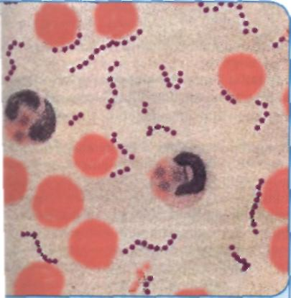
Стрептококки:
Streptococcus mutans, S. salivarius, S. sanguis,
S. mitis, S. milleRi, S. intermedius
Кокки, цепочки
Грам(+)
Аэробы и анаэробы (S. intermedius)
Ацидогены, разлагают углеводы до кислоты, снижают рН среды
Вызывают ГВЗ челюстно-лицевой области: пульпиты, периодонтиты, остеомиелиты, абсцессы и флегмоны. S. mutans и S. sanguis – основной этиологический фактор развития кариеса; S. milleгi – стоматитов и гингивитов

Slide 6
Патогенные свойства стрептококков
Большинство – α-гемолитические и негемолитические, исключение - S. milleri
S. intermedius – парадонтогенный вид
S. sanguis – при стоматологических вмешательствах может вызывать бактеремию, септический эндокардит

Slide 7
Места обитания стрептококков (биотопы)
Зависят от различной адгезивной активности:
S. mutans и S. sanguis прилипают к эмали и доминируют в зубной бляшке
S. salivarius доминируют на спинке языка и в слюне
S. mitis, S.milleri, S. Sanguis высоко адгезивны к эпителию слизистой

Slide 8
Пептострептококки: peptoStreptococcus anaerobius
Кокки, цепочки
Грам(+)
Облигатные анаэробы
Протеолитические - разлагают пептоны и аминокислоты. Сахаролитическая активность слабо выражена
Участвуют в развитии кариеса, пульпита, пародонтита, абсцессах

Slide 9
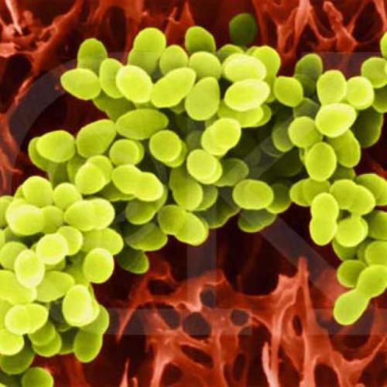
Стафилококк:
Staphylococcus epidermidis
Кокки, «виноградная гроздь»
Грам(+)
факультативные анаэробы
Не снижают рН среды
Являются УПМ – представителями факультативной микрофлоры, могут вызывать стоматит, фарингит и др. гнойно-воспалительные заболевания в полости рта

Slide 10
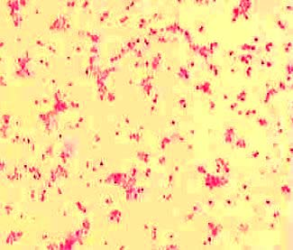
Вейлонеллы:
Veillonella parvula
Кокки, короткие цепи, гроздья
Грам(-)
Облигатные анаэробы
Разлагают кислоты до Н₂О и СО₂, повышают рН среды
Защищают от кариеса

Slide 11
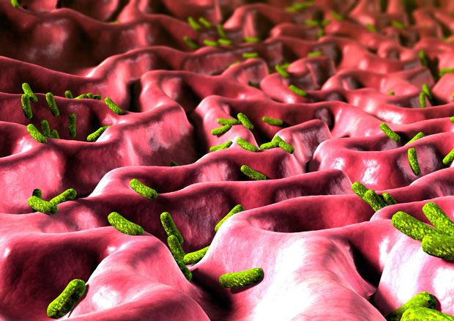
Лактобактерии:
Lactobacillus casei, L. salivarius,
L. acidophilus
Палочки, размеры от 1 до 10 мкм
Грам(+)
Облигатные анаэробы, микроаэрофилы
Ацидогены и ацидофилы
Участвуют в развитии кариеса, стимулируют рост бактероидов за счет синтеза витаминов В, К

Slide 12
Дифтероиды : роды: Corynebacterium (C. pseudodiphtheriticum)
Actinomyces (A. israelii, A. viscosus, A.odontolyticus) Bifidobacterium (B.dentium, B.bifidum)
Палочки с утолщениями на концах или ветвящиеся
Грам(+)
Строгие или факультативные анаэробы
Биологические свойства различаются
Коринебактерии снижают окислительно-восста-новительный потенциал, создают анаэробные условия; стимулируют рост бактероидов за счет синтеза витамина К; участвуют в заболеваниях пародонта

Slide 13
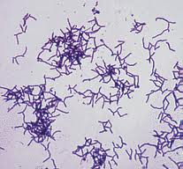
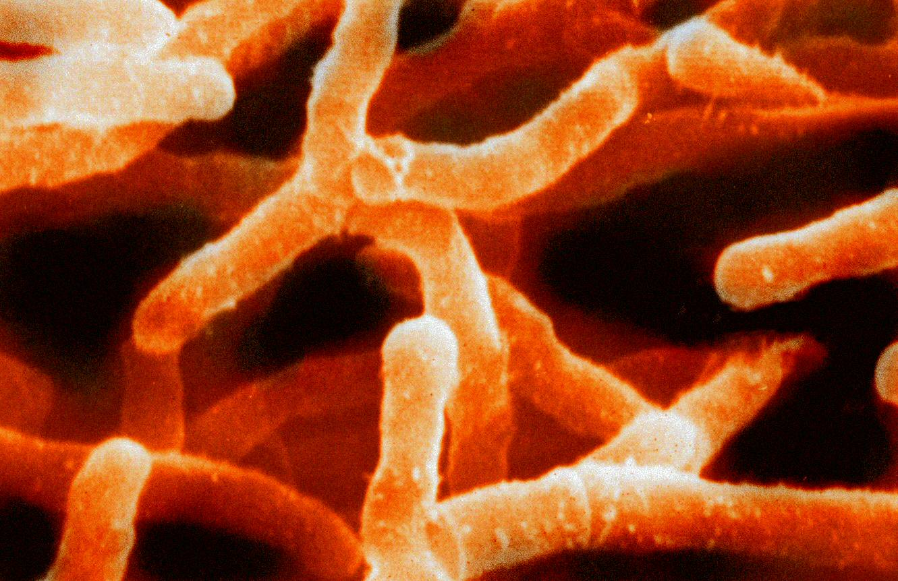
Актиномицеты
Мазок чистой культуры актиномицетов, окрашенный по Граму
Элeктронносканирующая микрофотография Actinomyces israelii

Slide 14
Актиномицеты
Actinomyces (A.israelii, A.viscosus, A. odontolyticus)
Палочки, могут образовывать ветвящиеся и мицелиальные формы
Грам(+)
Род включает анаэробные и аэробные виды
Ацидогены – образуют молочную, уксусную, муравьиную, янтарную кислоты; имеют слабую протеолитическую активность
Составляют строму зубного камня, обитают в кариозных полостях, патологических десневых карманах. Вызывают абсцессы и системные актиномикозы

Slide 15
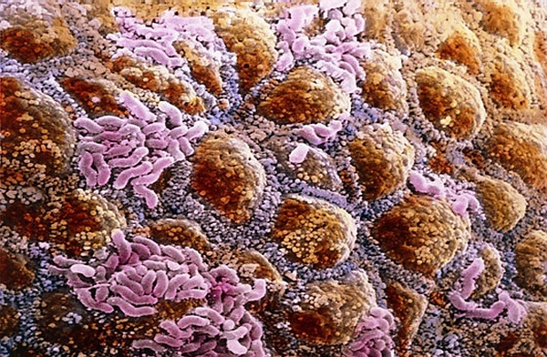
Бактероиды :
РОДЫ: Bacteroides (B.fragilis),
Prevotella (P.melaninogenica)
Fusobacterium (F. necrophorum)
Палочки, полиморфные, вариабельны по размерам
Грам(-)
Облигатные анаэробы
Протеолитические, при разложении аминокислот вызывают дурной запах изо рта
Участвуют в развитии гингивита, пародонтита, среднего и глубокого кариеса, пульпита

Slide 16
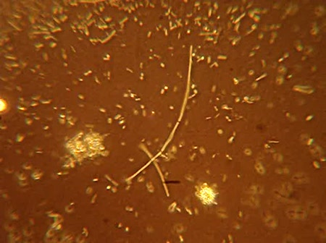
Лептотрихии:
Leptotrichia buccalis
1. Палочки длиной до 15 мкм,
располагаются попарно
2. Грам(-)
3. Анаэробы
4. Ацидогены – ферментируют глюкозу до молочной кислоты, снижая рН до 4,5
5. Участвуют в развитии заболеваний пародонта

Slide 17
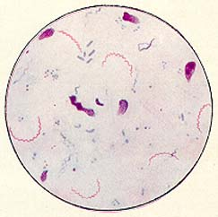
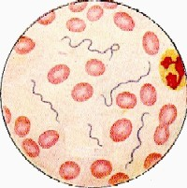
Спирохеты
Treponema (T. macrodentium,
T.denticola, T.orale, t.vincentii)
Borrelia (B.buccalis)
Спиралевидные, встречаются редко, менее 1,8% случаев
Грам(-)
Анаэробы, обитают в десневых карманах, на слизистой щек
Протеолитические, а таже обладают небольшой сахаролитической активностью
Участвуют в развитии пародонтитов (при этом их количество возрастает до 40%). T.vincentii – возбудитель гингивостоматита Венсана

Slide 18
Возрастные изменения микробиоты полости рта.
В первые месяцы жизни - преобладают аэробы и факультативные анаэробы
При прорезывани зубов - появляются и быстро размножаются строгие анаэробы
В период полового созревания микробиота соответствует взрослому организму
В старческом возрасте при потере зубов и ношении протезов - может развиться кандидозный протезный стоматит, появиться случайные микробы из дыхательных путей, ЖКТ: эшерихии, энтерокок­ки, пневмококки

Slide 19
Роль резидентной микробиоты в развитии оппортунистических инфекций
Оппортунистические инфекции – это заболевания, вызванные условно-патогенными микроорганизмами.
Оппортунистические инфекции - это эндогенные инфекции (то есть происходящие за счет собственной микрофлоры); развиваются при снижении иммунитета
К оппортунистическим инфекциям можно отнести одонтогенные инфекции челюстно-лицевой области; при гематогенной диссеминации микроорганизмов – инфекционный эндокардит (S. mutans и S. sanguis обладают адгезией к клапанам сердца)

Slide 20

Спасибо за внимание !

